Slide 1


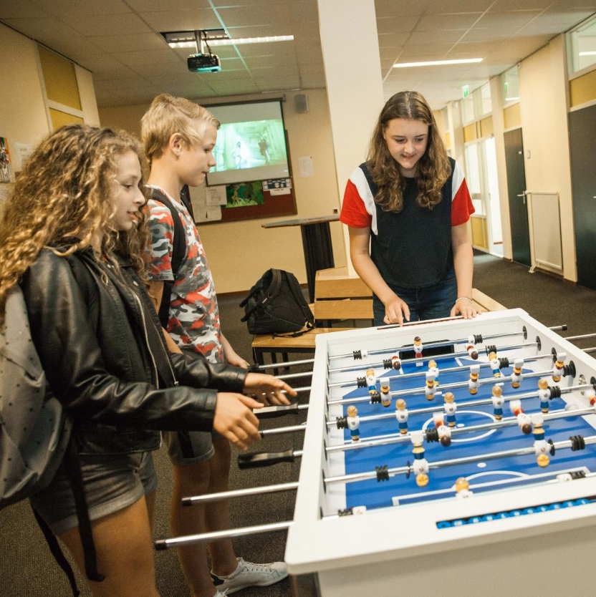
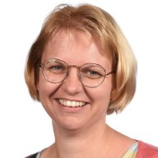

Informatie Klas 1
Martine Potze
Coördinator Klas 1

Slide 2

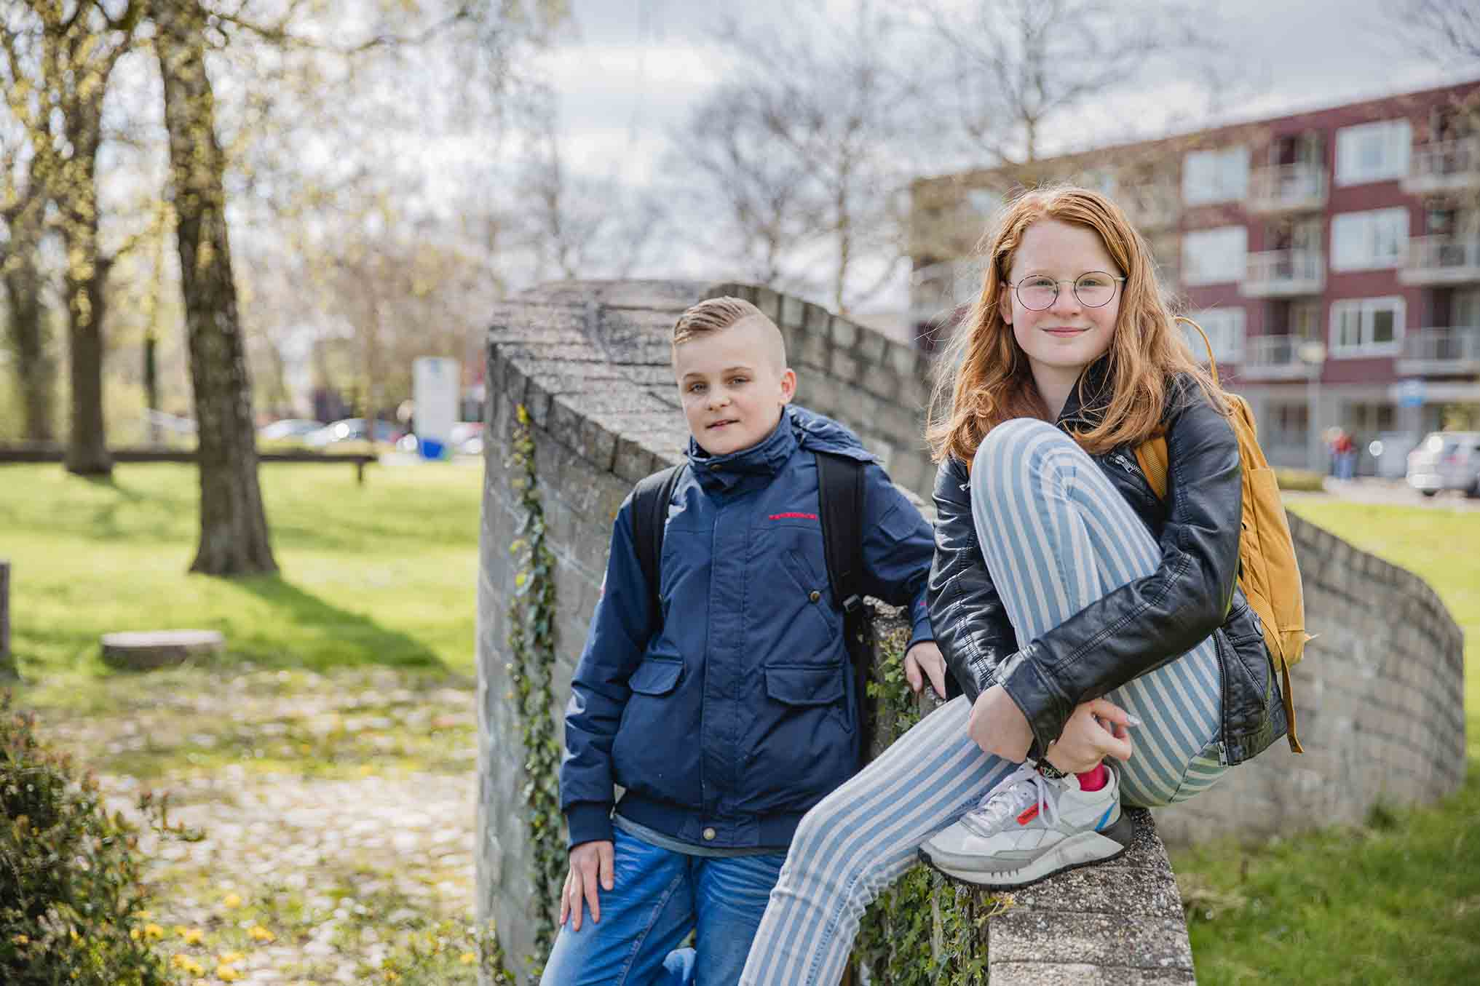
Inhoud
Tijd voor wat nieuws…
Schoolse zaken
Informatie Anti-Pestcoördinator

Slide 3

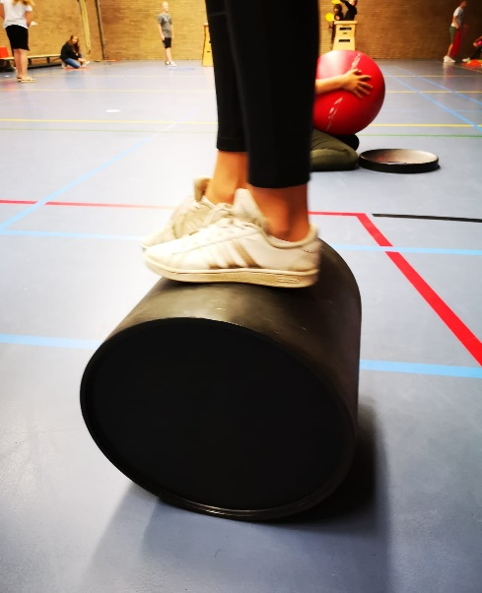
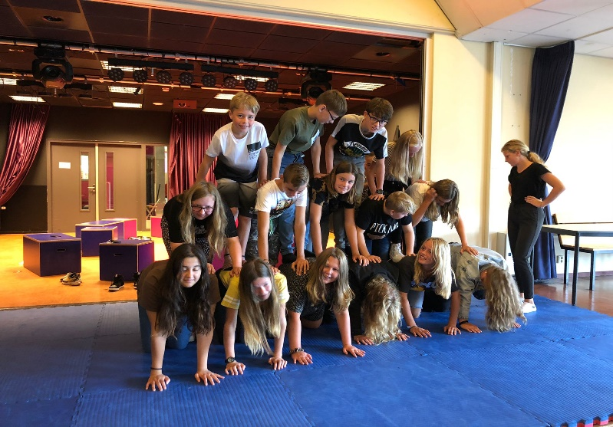
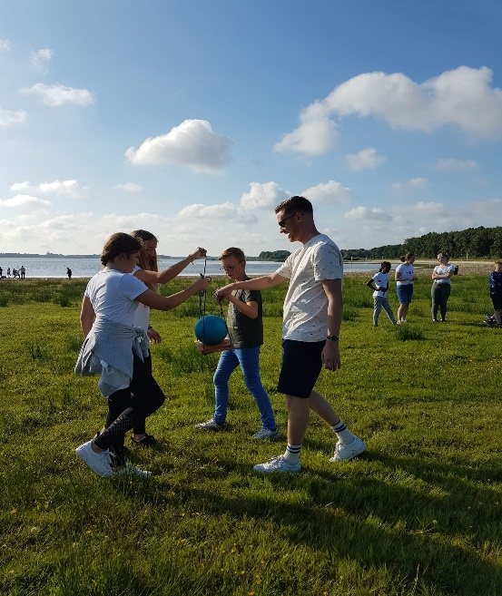
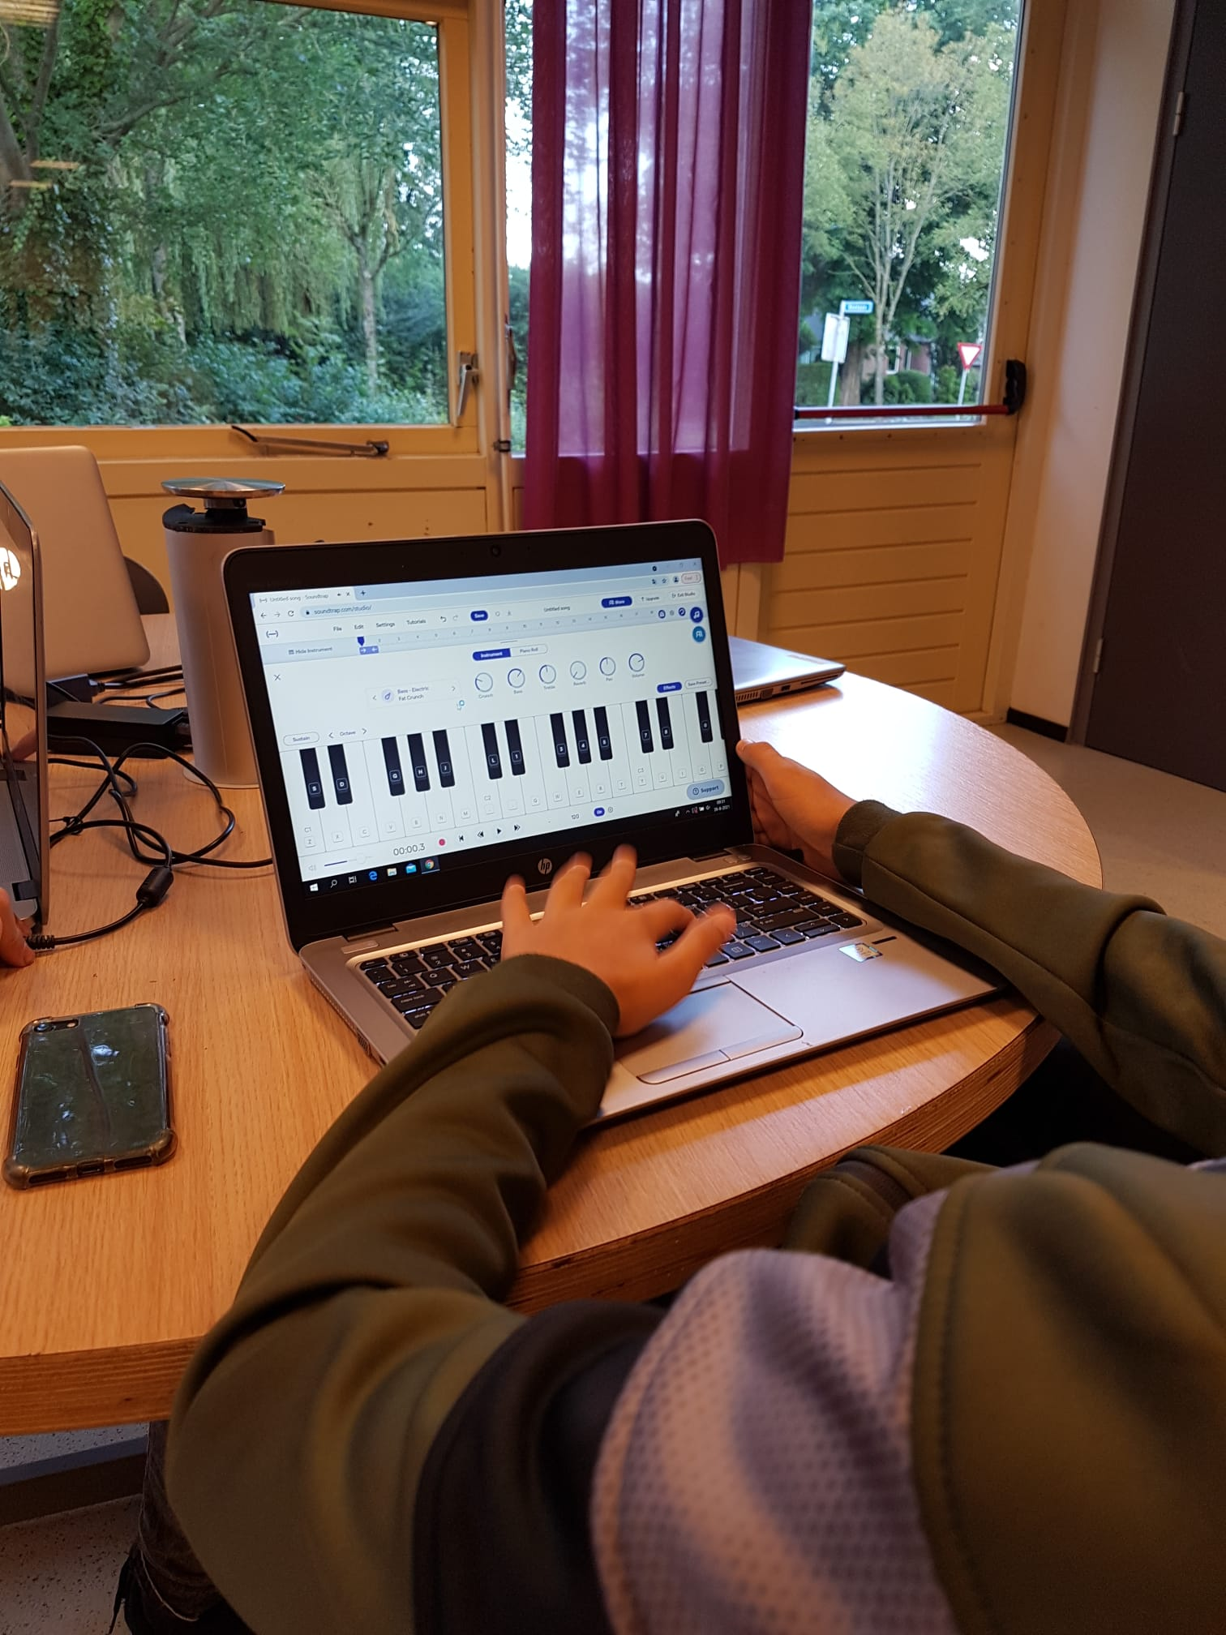
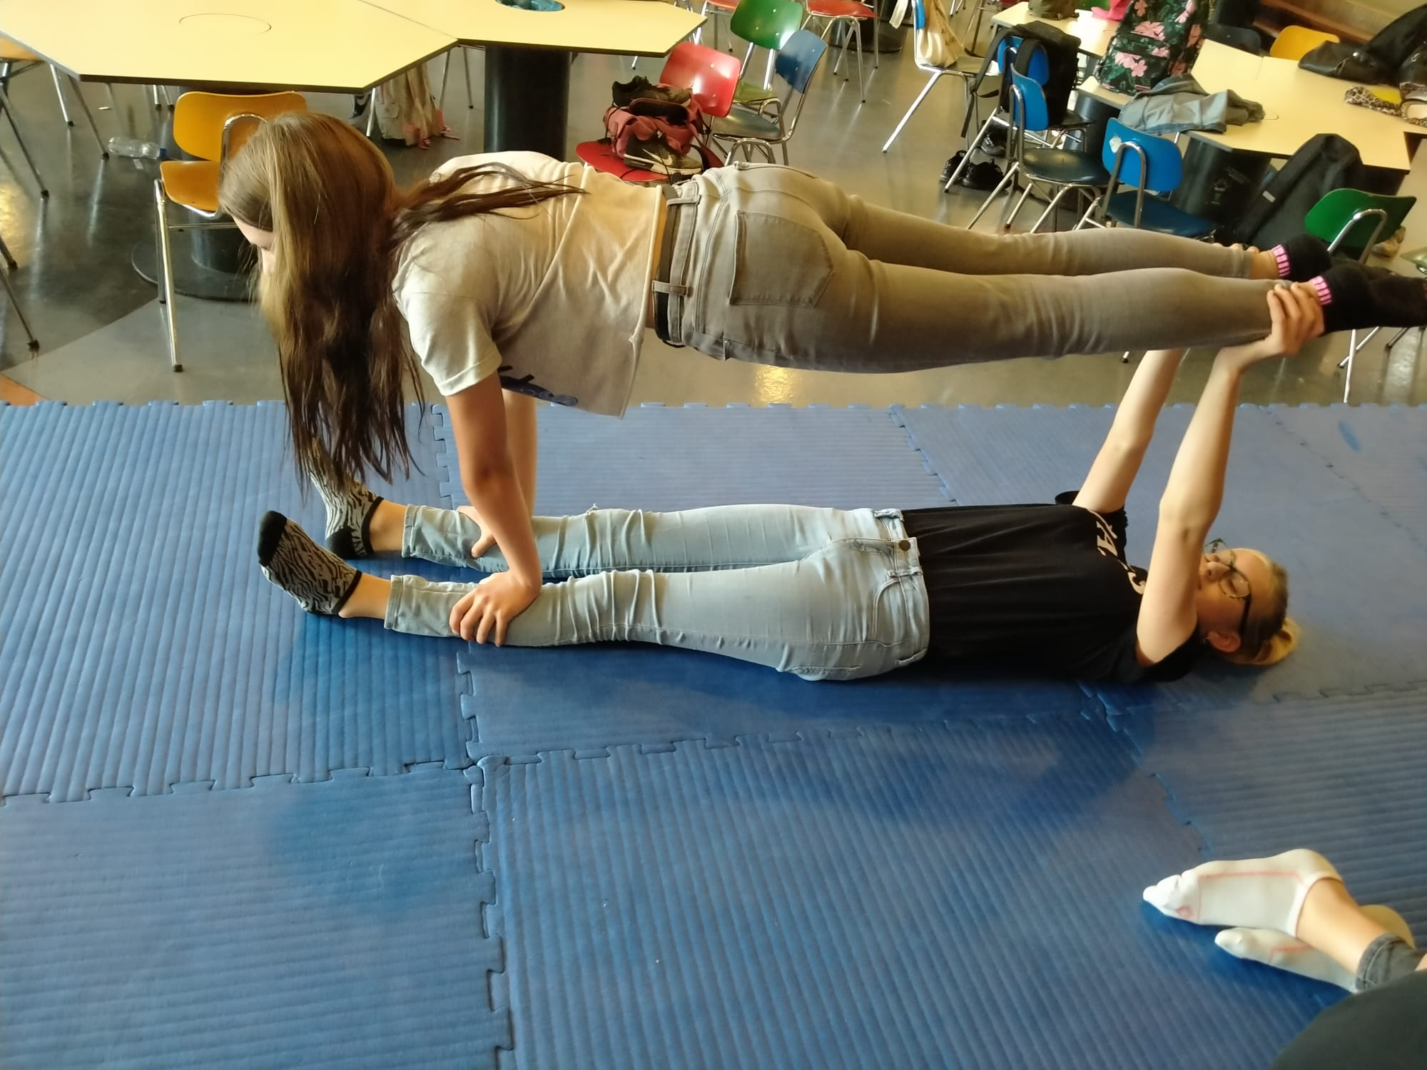
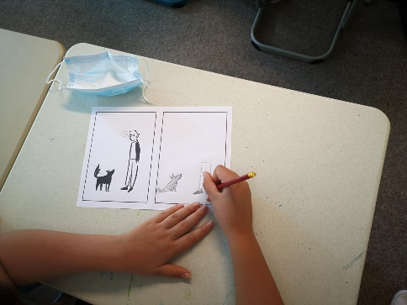
Een goed begin….
Impressie Introductieweek

Slide 4
Tijd voor wat nieuws
We hebben 197 nieuwe brugklassers op school.
Klas 1 gaat meedoen met de Smokefree Challenge
Uitbreiden van onze nieuwe manier van werken
(Formatief Denken & Doen)
Start voorhoedeklassen op locatie Hommesplein en Bovenburen.
Samenwerking Dollard College & Ubbo Emmius wordt steeds intensiever.

Slide 5
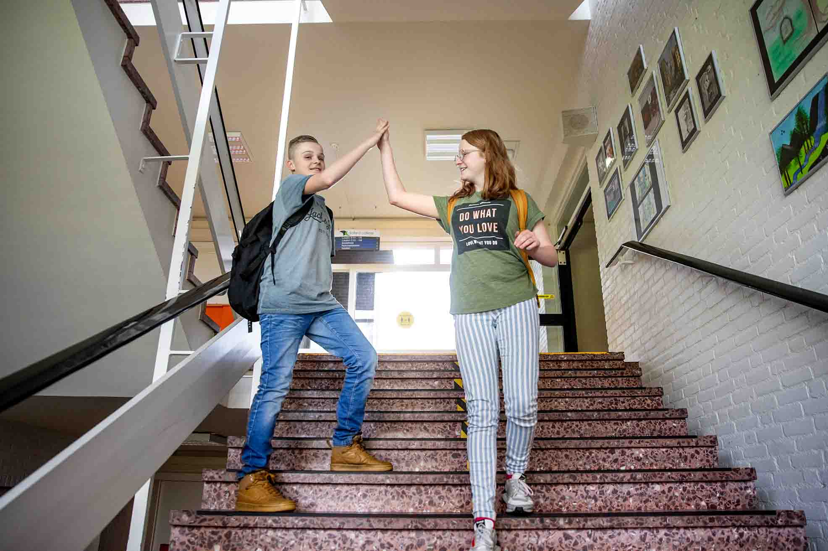
Formatief Denken & Doen
Doel: het verhaal achter de cijfers in beeld krijgen
In de praktijk: meer feedback, leerlingen werken doelgericht, verschillende werkvormen in de klas
Leerlingen halen het beste
uit zichzelf naar boven

Slide 6


Voorhoedeklassen
Uitgangspunt: Formatief Denken & Doen
Leerdoelgericht werken
Omgaan met feedback+
Persoonlijke begeleiding

Slide 7

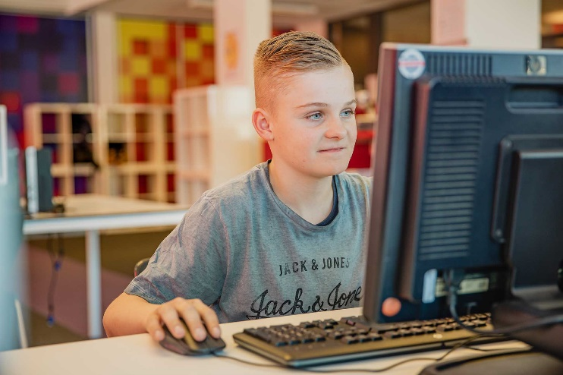
Voorhoedeklas Bovenburen: Klas 1E
Werken met leerdoelen
Vakdocent en mentor als coach
Werken met digitale middelen
Voor de herfstvakantie:
Ouderavond Voorhoedeklas (informatie & feedback)

Slide 8
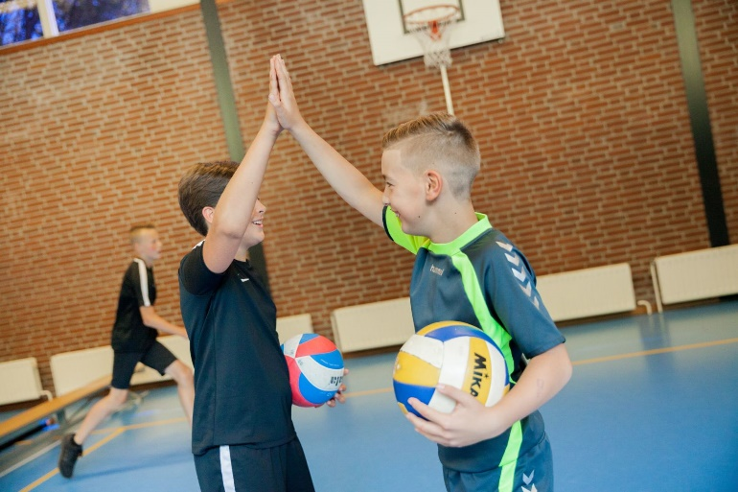
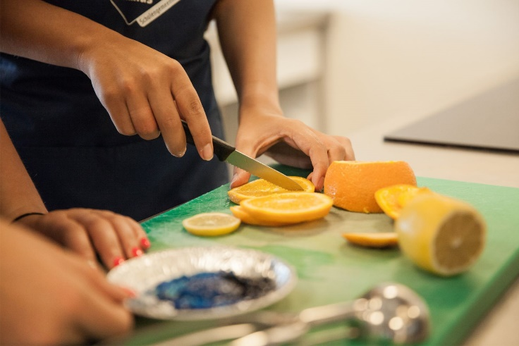
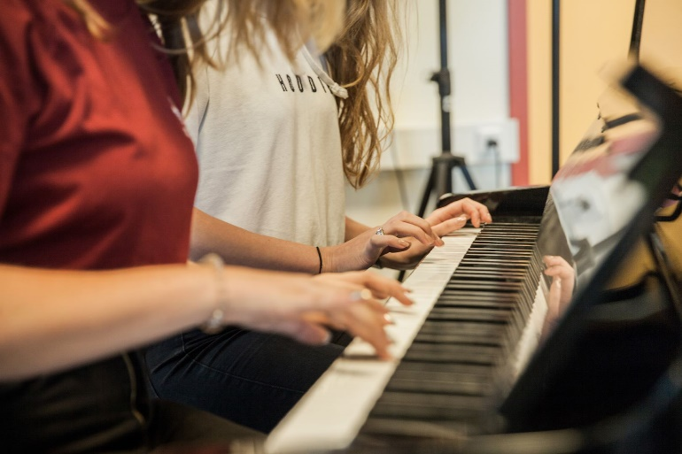
Groei

Slide 9

Leerlingen laten groeien
Een veilige omgeving door:
  waardering
  erkenning
  respect
Gezamenlijk betrokken

Slide 10
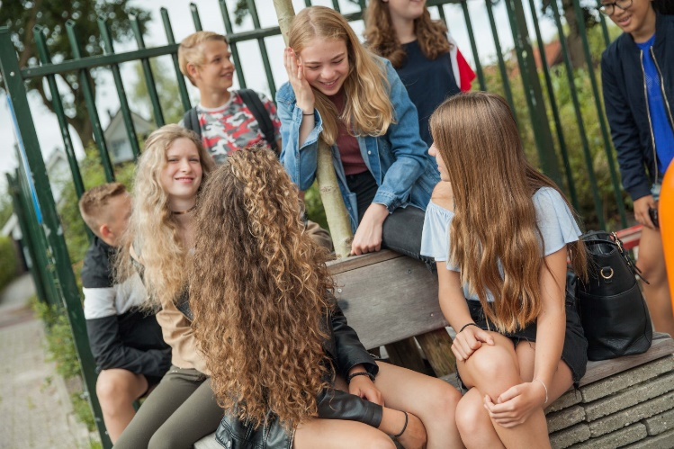
Indeling leerjaar 1
1A t/m 1C1 VMBO Basis
1C2 t/m F VMBO Kader
1G t/m 1J VMBO TL
Opstroomprincipe

Slide 11
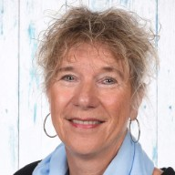
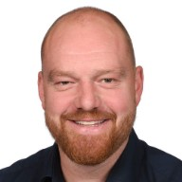
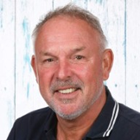
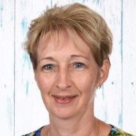
Wie is wie?
Directeur Mevrouw Buiter
Teamleider De heer Van der Meulen
Leerlingbegeleiding De heer Keijer
Anti-Pest Coördinator Mevrouw Vedder

Slide 12

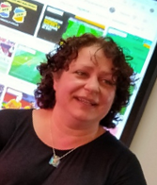
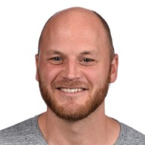
Wie is wie > Mentor is spil
Klas 1 A De heer Keijer
Klas 1B Mevrouw Vedder
Klas 1C Mevrouw De Graaf
Klas 1D Meneer Hoogeveen

Slide 13
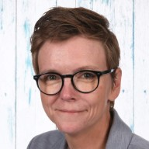
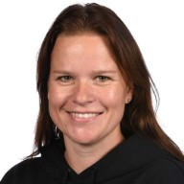
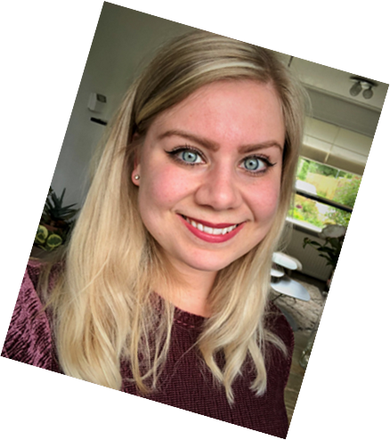
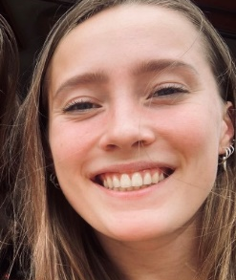
Wie is wie > Mentor is spil
Klas 1 E Mevrouw Ebbers &
                Mevrouw Grave
Klas 1F Mevrouw Schlimbach
Klas 1G Mevrouw Wip

Slide 14
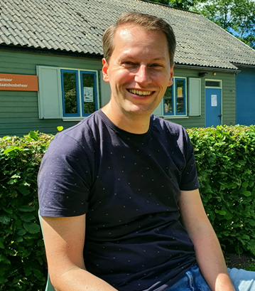
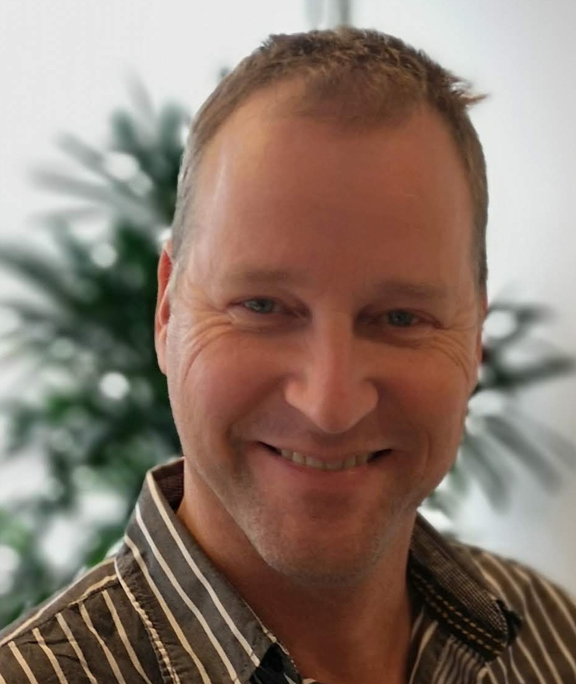
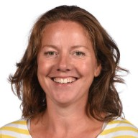
Wie is wie > Mentor is spil
Klas 1H Meneer Van Waveren
Klas 1i Meneer Poelman
Klas 1J Mevrouw Romkes

Slide 15
Leerlingbegeleiding Klas 1
De leerlingbegeleider begeleidt leerlingen in specifieke gevallen.
Hij/zij komt pas in beeld bij mentor-overstijgende zaken
Hierbij valt te denken aan:
- Opvallend beeld verzuim
- Hoeveelheid gele (uitstuurkaarten)
Betrokkenheid bij conflicten
Het belang van de leerling staat hierbij voorop.

Slide 16
Verzuimprotocol
Preventief
- goede registratie via Magister
- contact met thuis
Geoorloofd vs. Ongeoorloofd verzuim
  - geoorloofd: bv ziekte
  - ongeoorloofd: bv spijbelen, te-laat komen

Slide 17
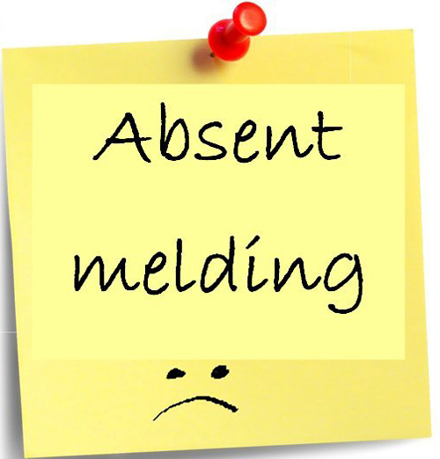
Werkwijze bij
Geoorloofd verzuim
Wat merken ouders ervan
Bij ziekmelding wordt er gevraagd naar aard ziekteverzuim en verwachting schoolgang
Na 3 dagen ziek: contact ouders/school (mentor)
Na 3x ziekmelden of 6 aaneengesloten dagen: spreekuur GGD (telefonisch of fysiek)
Na 4x ziekmelding binnen 12 week: gesprek op school (ondersteuningscoördinator) > afspraken vastleggen + DUO-melding
Daar boven: evt. leerplicht en hulpverlening
Uiteraard wordt er rekening gehouden met de huidige corona-situatie

Slide 18

Werkwijze bij ongeoorloofd verzuim
Wat merken ouders ervan
3 – 6 uur verzuim:
Gesprek met mentor & leerling
Telefonisch contact met ouders
Vanaf 8 uur verzuim: spreekuur leerplicht (op school)
Bij aanhoudend verzuim (tussen 10 – 15 uur):
- DUO –melding
Leerplicht is vervolgens leidend in het vervolgtraject

Slide 19
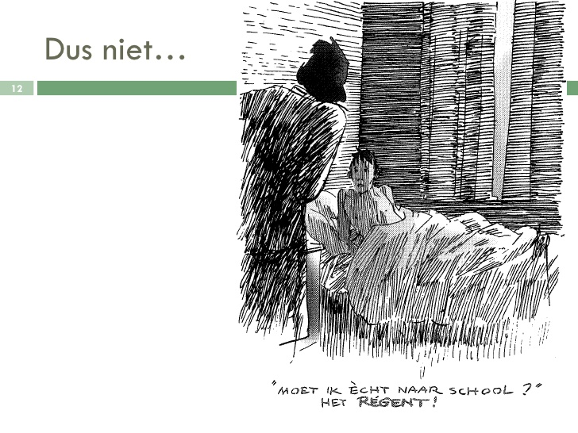
Doel verzuimbeleid:
Ieder kind naar school

Slide 20
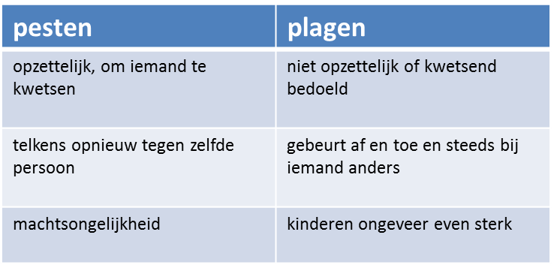
Anti-Pest Coördinator
Plicht van de school
Taak van de APC: - preventief/beleidsmatig
- in uitvoerende zin
Pesten = “Een persoon wordt gepest als hij herhaaldelijk en langdurig blootstaat aan negatieve handelingen verricht door één of meerdere personen”
Verschil plagen en pesten

Slide 21






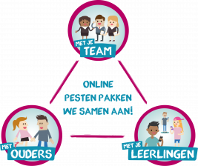
Cyberpesten
Wat doen jongeren online?
  Sociale media
  Informatie zoeken
  Surfen en gamen
  Filmpjes bekijken
Cyberpesten = het pesten of misbruiken via Internet en via de mobiele telefoon
→ veel harder dan ‘gewoon’ pesten !!
→ verschillende manieren (pestmail, hacken, webcam…)
→ stappenplan na melding cyberpesten

Slide 22

Anti-Pestprotocol en Stappenplan
Uitgangspunten protocol:
  Pesten als probleem gezien door alle betrokkenen
  Actief in scheppen van veilig pedagogisch klimaat
  Docenten/ OOP: pesten kunnen signaleren en duidelijk stelling nemen
  Preventieve (les)activiteiten > bv. Week tegen het Pesten
  Stappen na melding van pesten: mentor, leerlingbegeleider, ondersteuningsteam/APC (No Blame), schorsing, schoolverwijdering
  Vakdocenten: signalerende rol

Slide 23
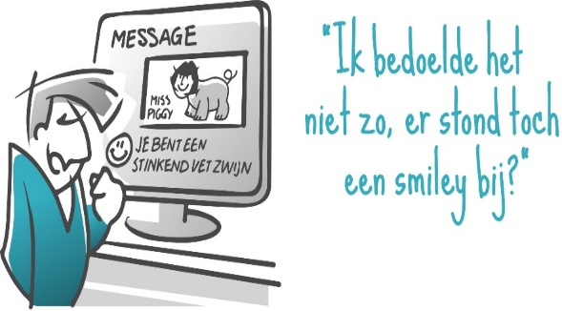
Tips voor ouders
Ga in gesprek met uw zoon/dochter:
Hoe?
  Gebruik situaties uit het dagelijks leven
  Vraag uw zoon/dochter u wegwijs te maken op sociale media
  Gebruik humor
  Voorkom gezichtsverlies van uw zoon/dochter
  Stimuleer uw zoon/dochter om zelf na te denken over het probleem en de oplossing
Pestweb: www.pestweb.nl
of bel: 0800-2828280

Slide 24
Belangrijke data
Eind september Startgesprekken met mentor
27 sept t/m 1 oktober Week tegen Pesten
4 t/m 8 oktober Cito-toetsen Klas 1
1 t/m 5 november LOB-week
1 november Allerheiligen
(leerlingen vrij na het 4de)
5 november Cijferdeadline periode 1
Voor meer data zie onze website

Slide 25
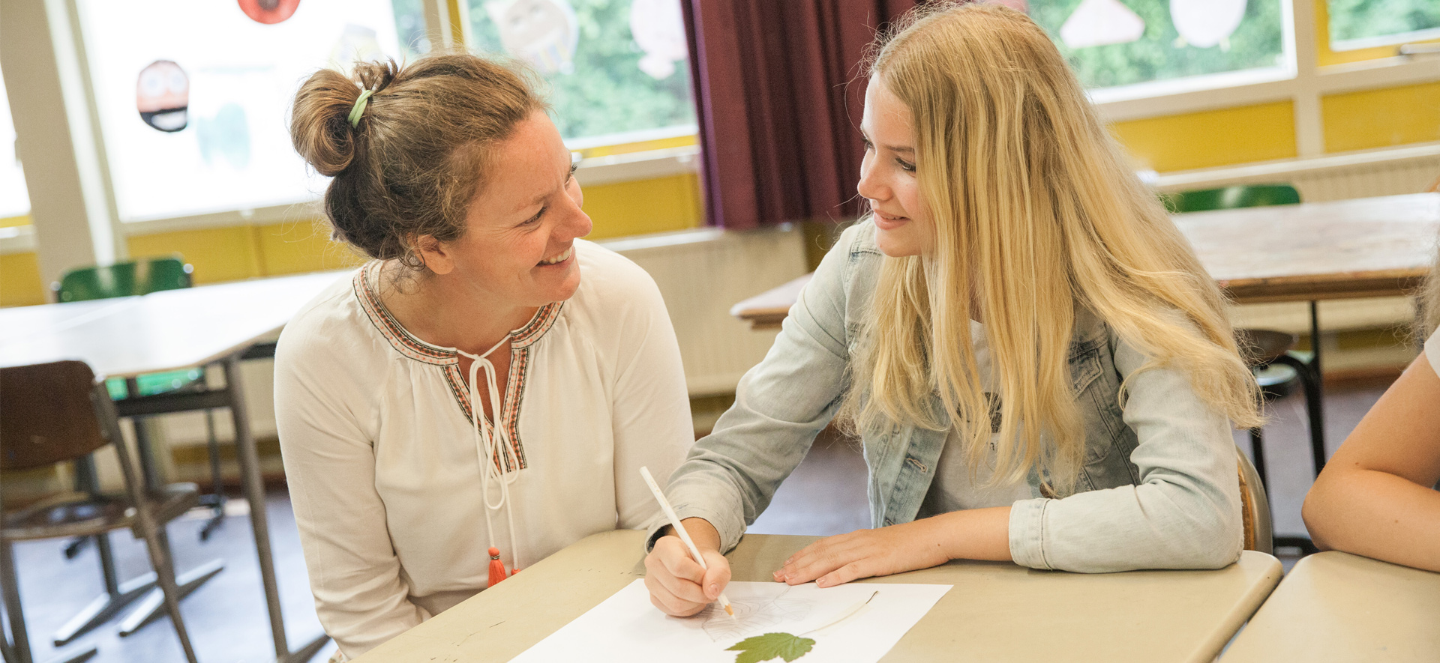
Contact school - thuis
Via de mentor
Oudernieuwsbrief
Memomails
Spreekavonden
Ubbonet
Facebook
Aarzel niet om contact met ons op te nemen!

Slide 26

Bedankt voor uw aandacht!
Mocht u vragen hebben.
Neem contact met ons op!
Tel: 0597-454940
Mail: wns@ubboemmius.nl

